Slide 1
الطيور والثديات
اعداد الطالب : امجد ايمن مؤمن
الصف : أول ف 2
بإشراف أ :رمضان فايز

Slide 2
المقدمة
دائما ما كانت الحيوانات ( الثديات) والطيور تجذب انتباهي ربما كان هذا السبب الأكبر لاختياري هذا الموضوع , كنت دائما ما أبحث عن معلومات عامه عن الطيور والثديات وكيفية غذائها وما يغطيها ولا اكتفي ببعض المعلومات البسيطة, كنت اتعمق كثيرا في هذا الموضوع واكتشفت أشياء مثيره للإعجاب حقا . لذا أحببت ان اشارككم هذا الموضوع وازيدكم من معرفتي ولو قليلا

Slide 3
في البداية نقدم لكم هذه الأسئلة البسيطة والعامة عن الطيور و الثديات
https://wordwall.net/ar/resource/31324463

Slide 4
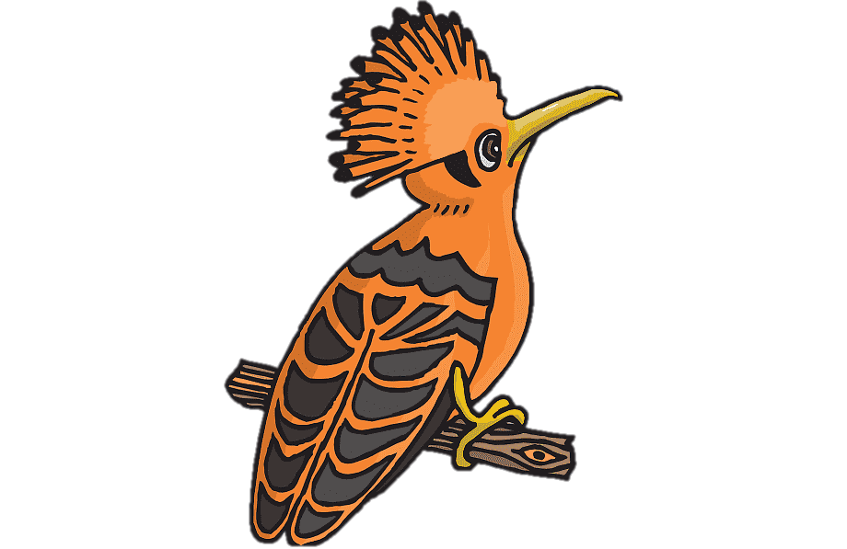
الطيور
أنا الهدهد
أنا من الطيورِ .. ونحن مجموعةَ الطيورِ تجمعُنا خصائصُ عامةٌ أهمُها: إننا جميعًا فقارياتٌ من ذوات الدمِ الحارِ؛ بمعنى أن درجةَ حرارةِ أجسامِنا تبقى ثابتةً حتى لو اختلفت درجةُ حرارةِ الجوِ، ولكلٍ منا جناحان ورجلان ومنقارٌ، كما نتميّزُ بالريشِ الذي يغطي أجسامَنا، وكذلك فإننا نتكاثرُ بالبيضِ، حيث تضع الأنثى البيضَ المغطى بالقشورِ وترقدُ عليه لتحفظَه دافئًا إلى أن يفقسَ.

Slide 5
مميزاتها
ماذا يغطيها
خصائص الطيور
من الفقريات
من ذوات الدم الحار
لها جناحان ومنقار ورجلان
تعد من اكثر الفقاريات
عددا في الأرض
يغطي جسمها الريش
طريقة التكاثر
التغذية
التنفس
معلومة خارجية
تتكاثر بالبيض تضع الطيور بيضها المغطى بالقشور وترقد عليه لتحفظه دافئا الى ان يفقس
جهاز تنفس فريد ورئتان تتصلان بأكياس هوائية
توفر مصدرا ثابتا من الأكسجين للدم ,وتجعل الطيور تخف وزنا
يستخدم البطريق العضلات المتصلة بالريش عند السباحة، إلى جانب قدرته على التحكّم بمرونة بالريشة الظهرية البطنية؛ ممّا يسمح له بالانحناء للتوافق مع شكل الجسم بسهولة عند زيادة ضغط الماء واندفاعه
الحشرات
الأسماك
اللحوم

Slide 6
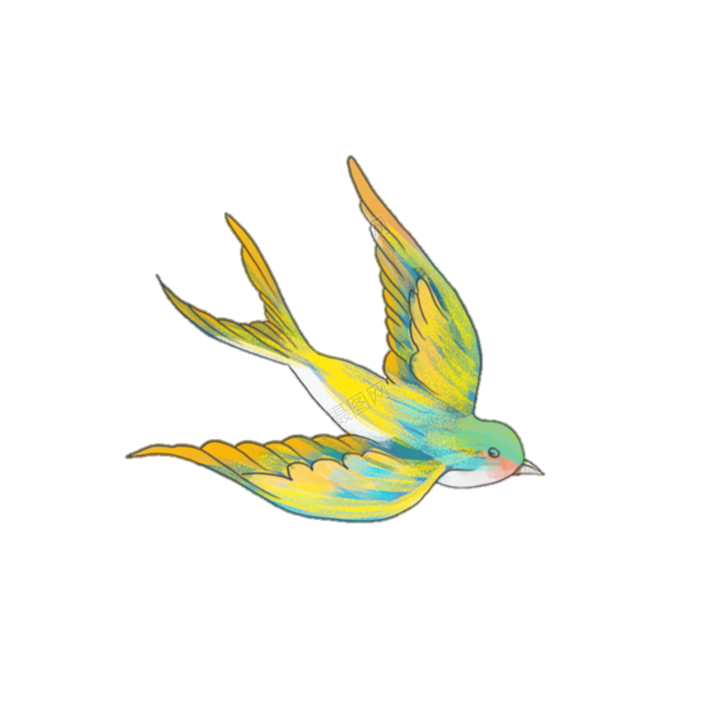
تكيفات الطيور
يعمل الذيل على توجيه الطيور أثناء الطيران
تكيفات الطيران :
معظم اجسام الطيور مخلوقه بحيث تمكنها من الطيران بكفاءة و سهوله.
شكلها انسيابي
تمتلك هيكل عظمي خفيف وقوي
عظامها مجوفه , ذات بنيه شبكية داخلية تزيد من قوه العظام وتجعلها اخف وزنا .
لها قلب كبير
جهاز تنفسي فريد
تتغذى على مصادر غنية بالطاقة كالحشرات والأسماك واللحوم .
أجنحة الطيور تتحرك للأعلى والأسفل، وللأمام والخلف أثناء الطيران.

Slide 7
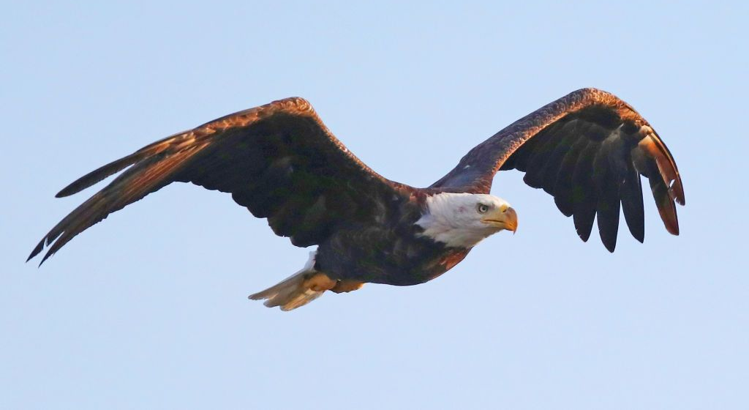
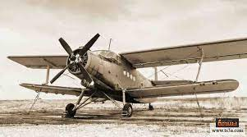
محاكاة الة الطيران
يستطيع النسر التحليق عاليًا فترة زمنية طويلة، لأن مساحة أجنحته الكبيرة تزوده بقوة رفع كافية لكي يطير معظم الوقت محومّا، دون أن يضطر لتحريكها.
تحصل الطائرة الشراعية على قوة الرفع من أجنحتها، شأنها شأن الطيور
استخدم مخترعو الألات الطيران الأولى طائرة شراعية , تحاكي جسم طائر كنموذج في تصميم طائرتهم فكلما مر الهوا فوق الجناح واسفله تنشأ قوة رفع تسمح للطائر بالبقاء محلقا في الهواء وينطبق الأمر ذاته على الطائرة

Slide 8
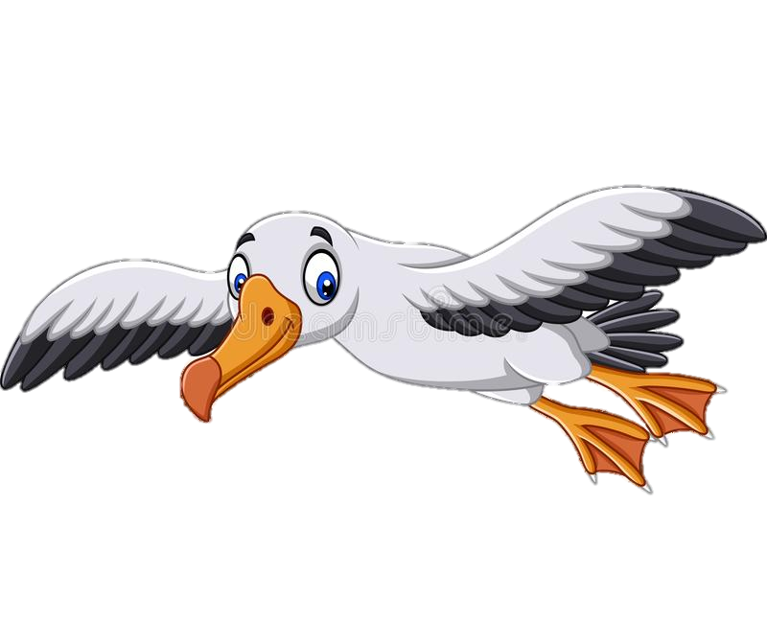
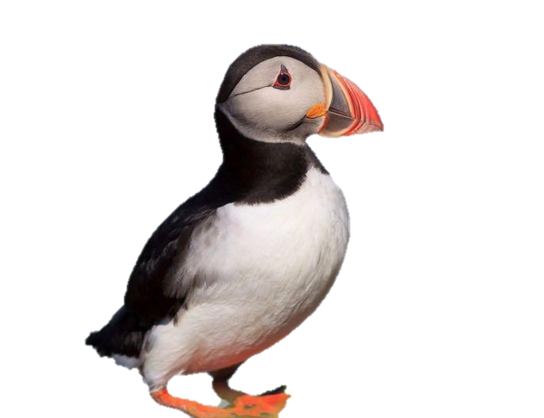
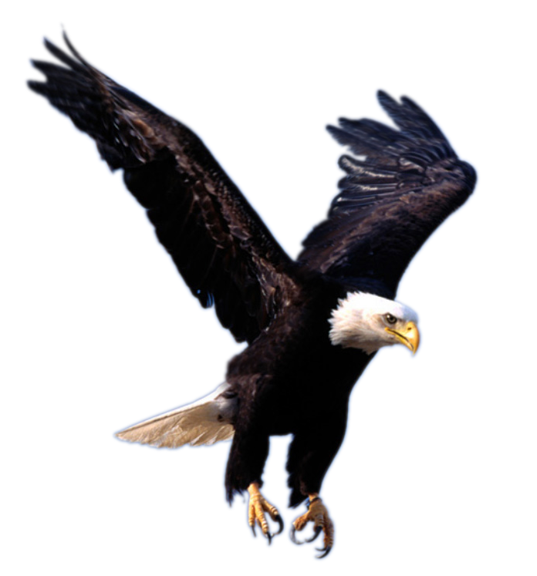
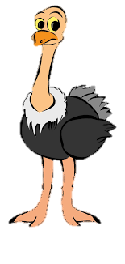
الطيور وتكيفاتها
البفين
يستطيع البفين الطيران ويساعده جسمه الانسيابي واجنحته المستدقة على الطيران , والسباحة داخل الماء
القطرس
لديه جسم يساعد على الانسياب في الهواء.
العقاب
النعام
للطيور المفترسة مثل العقاب مخالب حاده وقوية تمكنها من الإمساك بفريستها بسهوله
لا يستطيع طائر النعام الطيران ,
لاكن ارجله القوية تكيفت بحيث يستطيع الركض بسرعه

Slide 9
وظائف الريش
يمتاز بأنه قوي وخفيف
يكسب الطائر شكله الانسيابي ولونه
يساعده على الحركة في الهواء والماء توجيه الطائر والسيطرة على توازنه.
الريش الخارجي :
الوان الريش تساعد الطائر على :
ما هو الزغب :
التميز بين أنواع الطيور
جذب الأزواج في خلال موسم الأخصاب
التمويه بهدف حمايته
:
يعمل كطبقةٍ عازلةٍ تحتفظ بالهواء الدافئ بالقرب من جلد الطيور البالغة.
- يغطي أجسام صغار معظم الطيور
الزغب هو الريش الخفيف الناعم الصغير.
وظيفته :

Slide 10
الثديات
أنا الدب
أنا من الثديات , ونحن مجموعة الثديات تجمعنا خصائص عامة أهمها: إننا جميعا فقاريات من ذوات الدم الحار. وللإناث منا غدد لبنية تفرز الحليب لتغذية الصغار وجلدنا مغطى بالشعر، ونعيش في أماكن متنوعة. وننقسم نحن الثديات إلى ثلاثة أنواع رئيسية تبعا لمراحل نمو الجنين وهي: الأولية والكيسية والمشيمية.

Slide 11
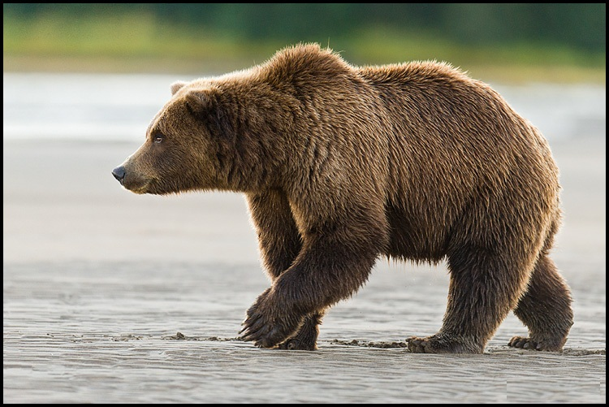
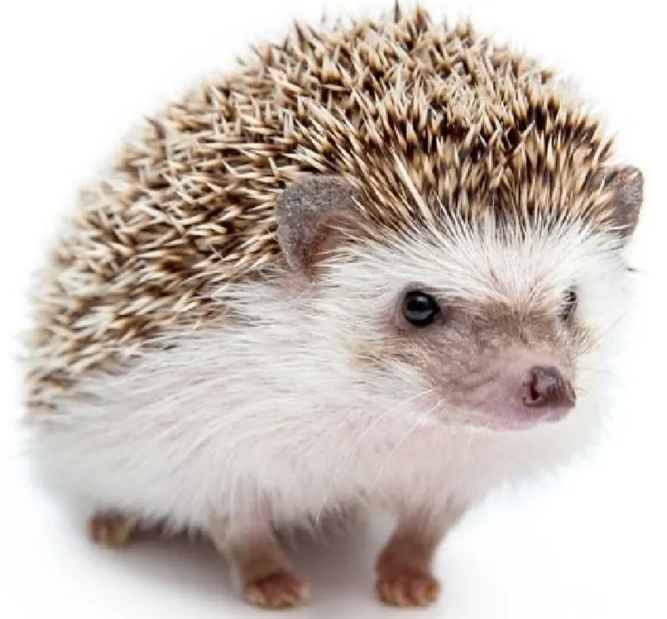
الخصائص العامة الثديات
غطاء الجسم
الغدد اللبنية
درجة الحرارة والتماثل
عادة ما يغطي جلدها الشعر الذي يحميها من الحرارة والبرودة ويحميها من الرياح والماء أيضا .
الدب يغطي جسمه فرو سميك
وللإنسان شعر كثيف في مناطق معينه فالجسم وخفيف في مناطق أخرى .
وللدلفين القليل من الشعر
وبعضها يمتلك فرو بالقرب من الجلد و البعض الأخر يمتلك أشواك للخارج كالنيص.
عندما تحمل انثى الثديات يزداد حجم الغدد اللبنية , وبعد الولادة تنتج وتفرز الحليب اللازم لتغذية صغارها
هي من ذوات الدم الحار
وذات تماثل جانبي
الدب يمتلك فرو سميك
القنفذ يمتلك الأشواك

Slide 12
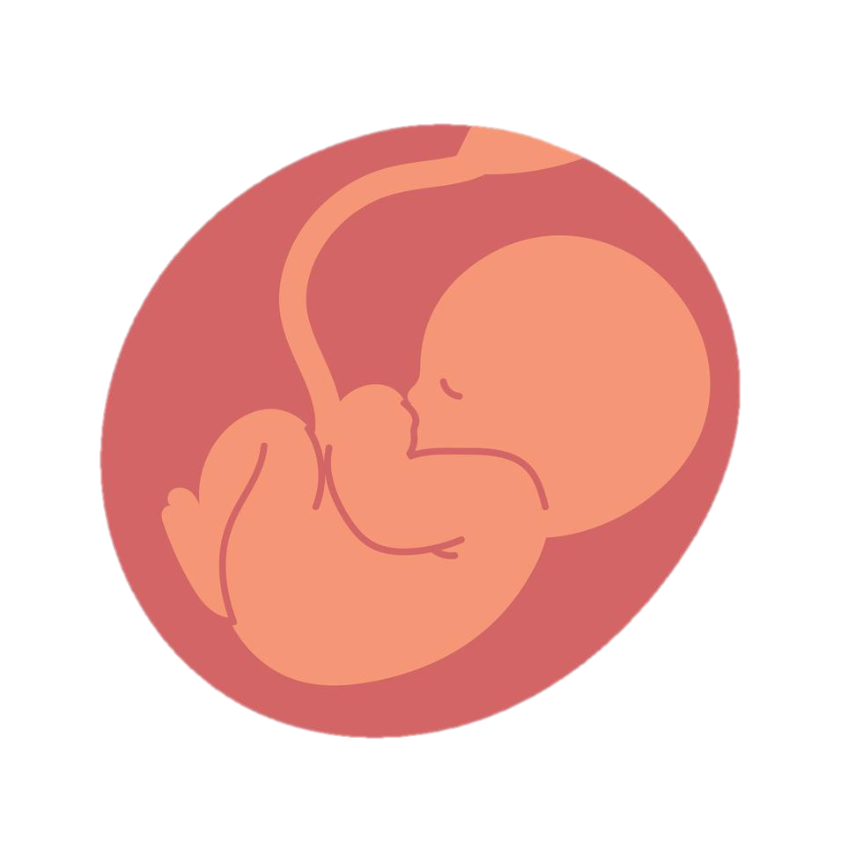
الجهاز التنفسي
التكاثر
الجهاز العصبي
للثدييات رئات متطورة مكونة من ملايين الأكياس المجهرية المسماة بالحويصلات الهوائية والتي تمتاز بقدرتها على تبادل غاز ثاني أكسيد الكربون والأكسجين خلال عملية التنفس.
تتكاثر عن طريق الإخصاب الداخلي، حيث تتحول البويضة المخصبة إلى جنين داخل عضو في أجسام إناثها يسمى الرحم
للثدييات جهاز عصبي متخصص قادر على التعلم والتذكر أكثر من بقية الحيوانات.
والدماغ يكون عادة أكبر من أدمغة بقية الحيوانات ذات الحجم نفسه.

Slide 13
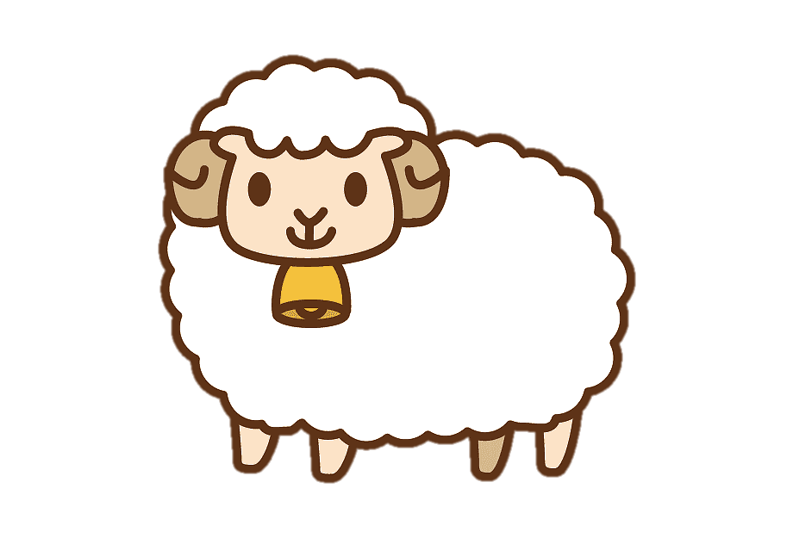
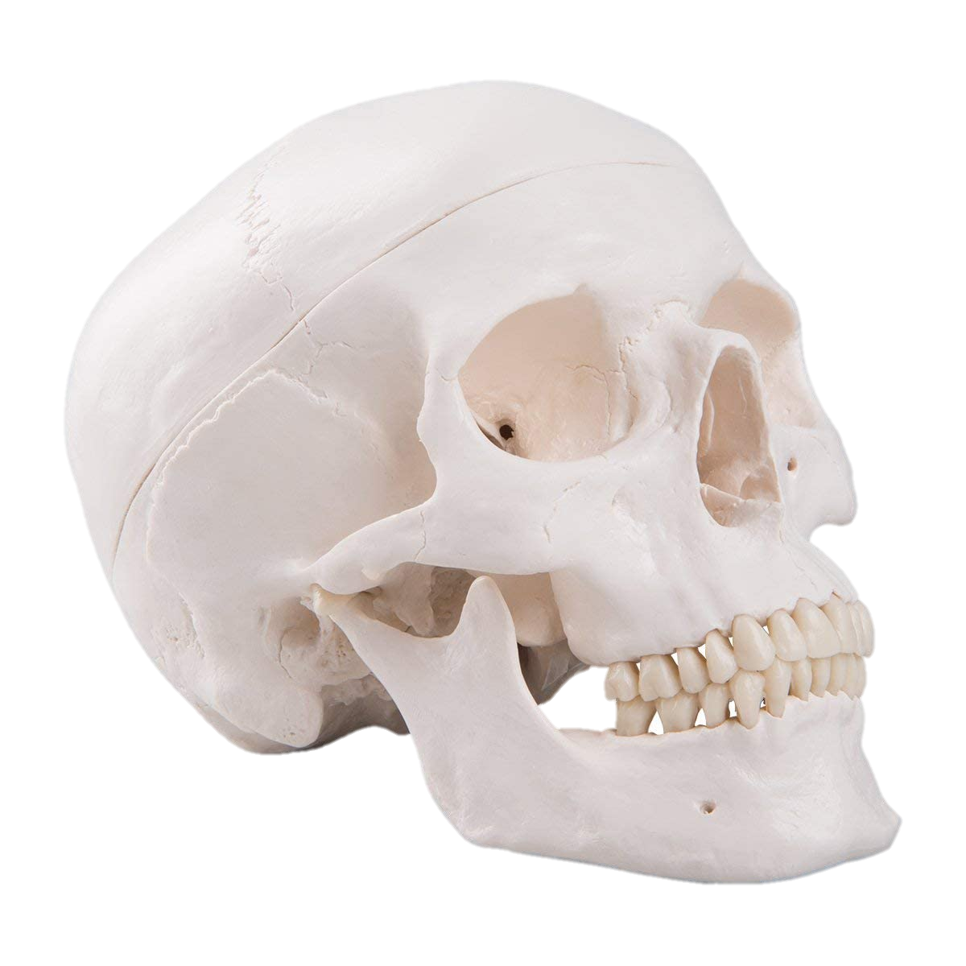
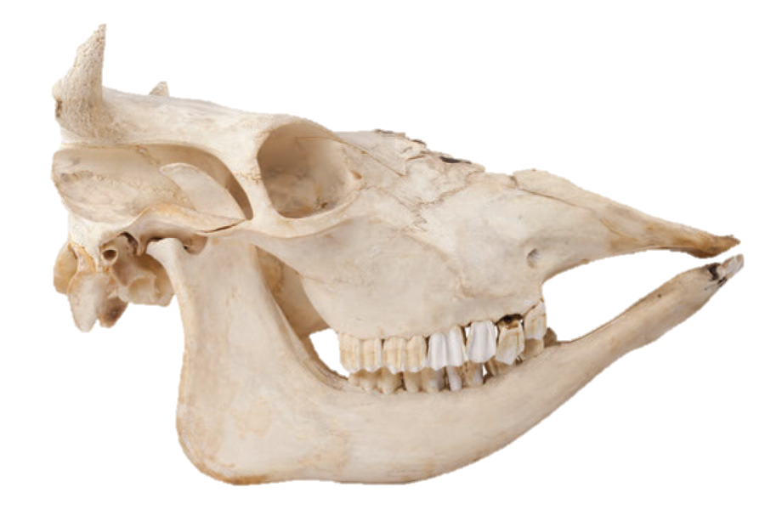
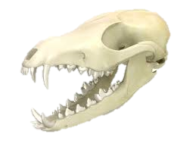
حيوان اكل نبات
تكيف الأسنان
مزدوج التغذية
اختلاف الأسنان :
للثديات اسنان مختلفة تتناسب مع طبيعة غذائها وهناك ثلاثة أنواع من الأسنان وهي : الأضراس والقواطع والأنياب.
وتنقسم الثديات بحسب التغذية الى : اكلات اللحوم او اكلات النباتات او مزدوجة التغذية .
ويمكننا معرفة اذا ما كان الحيوان من اكلات اللحوم او النباتات او مزدوج التغذية من خلال شكل الأسنان
حيوان اكل لحوم
مزدوجة التغذية
آكلات النبات
آكلات اللحوم
قواطع لقطع الخضار ، وأضراسٌ أمامية لمضغ اللحم، وخلفية لطحن الطعام. مثل الأنسان
أنياب وقواطع وأضراس مسطحة لطحن الطعام. مثل الأرنب
أنياب حادة.
مثل الأسد.

Slide 14
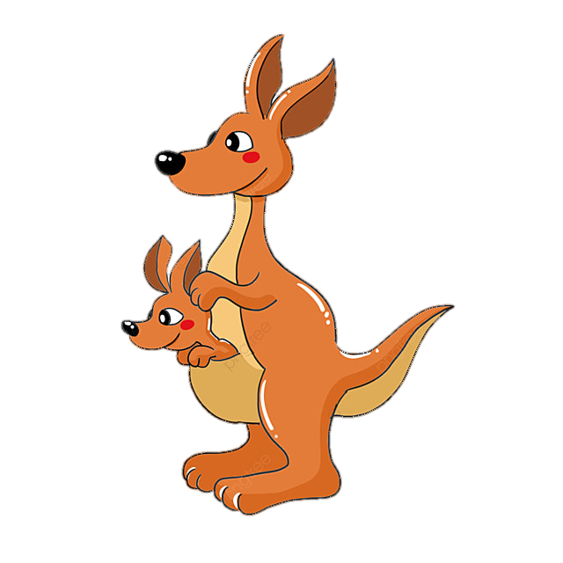
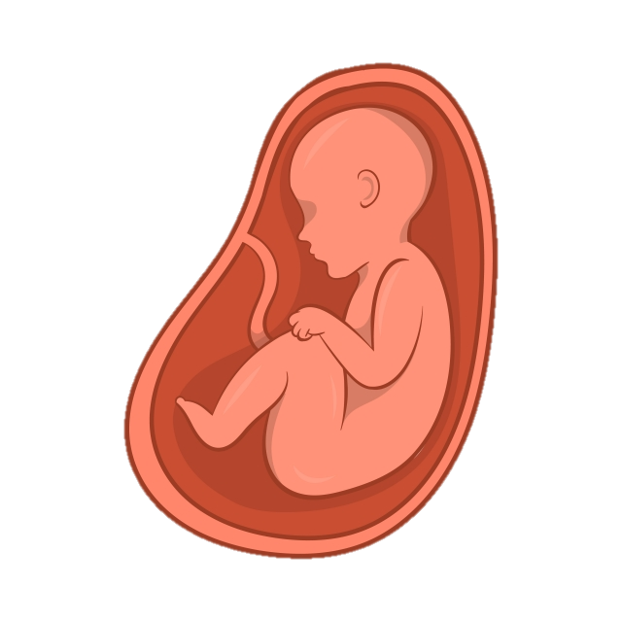
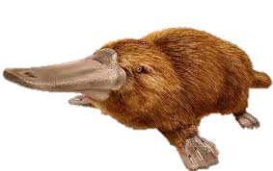
أنواع الثديات
الثديات الكيسية
الثديات المشيمية
الثديات الأولية
تحمل صغارها في كيس أو جراب.
و يبقى الجنين في الرحم بضعة أسابيع لذلك تولد دون شعر و عمياء غير مكتملة.
تتغذّى عن طريق الغدد اللبنية التي تصل إليها زحفا باستخدام حاسّة الشم.
- من أمثلتها: الكنغر، والكوالا، والأبوسوم.
سميت نسبة إلى المشيمة. والمشيمة عضو كيسي ينشأ عن أنسجة كل من الجنين والرحم.
يحدث في المشيمة عمليات تبادل الغازات والفضلات والأكسجين بين دم الأم ودم الجنين.
يتّصل الجنين بالمشيمة من خلال الحبل السري.
- لا تلد صغارا، تتكاثر بوضع البيض وتحتضنه الإناث حتى يفقس.
- لا توجد حلمات لدى الإناث, بل تفرز الغدد اللبنية الحليب فوق جلد الأم لتلعقها الصغار.
مثال :منقار البط، وآكل النمل الشوكي.

Slide 15
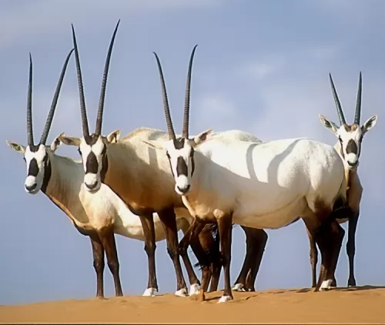
المخاطر التي تهدد حياة الثديات
يعيش اليوم أكثر من 4000 نوعٍ من الثدييات على الأرض.
للثدييات قدرة على العيش في البيئات المختلفة.
تؤدي دورًا في التوازن البيئي, آكلات اللحوم الكبيرة كالذئاب تتغذى على آكلات النباتات كالغزلان فتحد من الرعي الجائر، وتساعد الخفافيش والثدييات الصغيرة في تلقيح الأزهار.
تتعرّض الكثير من الثدييات لخطر الانقراض بعد تدمير مواطنها بسبب التلوّث وتزايد حاجات الإنسان.
المها: يعيش في الجزيرة العربيّة مهدد بالانقراض بسبب تقلص المساحات التي يمكن أن تكون موطنًا صالحا للعيش. وبسبب الصيد الجائر فاقتصر وجودها على مناطق معينه .

Slide 16
الخاتمة
مساهمات مملكة البحرين مع الحيوانات المهددة بالانقراض
مع التطور العمراني والمدني في مملكة البحرين، تم تنفيذ مشروع متنزّه ومحميّة العرين في عام 1976 وذلك للحفاظ على ما تبقى من الحياة الفطرية العربية المهددة بالانقراض. وتعتبر مملكة البحرين من الدول الرائدة في معرفة الأخطار المحدقة بالحياة الفطرية، فعملت من أجل المحافظة عليها بإنشاء متنزّه ومحميّة العرين لحماية الحيوانات النادرة والعمل من أجل تكاثرها بالإضافة لكونها مركزاً تربوياً للحياة الفطرية وملجئاً للحيوانات العربية المهددة بالانقراض. وكان الأمل في أن تكون إقامة مثل هذه المحميّة حافزاً لمشروعات مماثلة تتبناها دول أخرى في المنطقة. وينقسم متنزّه ومحميّة العرين إلى قسمين رئيسيين وهما المتنزّه والمحميّة. وتم تخصيص قسم المتنزّه للزوار، وتقدر مساحته حوالي ثلاثة كيلومترات مربعة، ويتم التجول فيه بواسطة الحافلات السياحية الخاصة بالمتنزّه. ويسمح المتنزّه للزوار من مشاهدة مجموعة من الحيوانات تضم 45 نوعاً من الثدييات بالإضافة إلى 82 نوعاً مختلفاً من الطيور من الجزيرة العربية وشرق أفريقيا وشمال أفريقيا وآسيا. أما القسم الثاني من المتنزّه فهو المحميّة، والتي تقدر مساحتها بحوالي أربعة كيلومترات مربعة، وقد خصصت هذه المساحة لغرض المحافظة والعناية بالحيوانات العربية النادرة وذلك من أجل تكاثرها ولا يسمح بالدخول إلى المحميّة إلا للمختصين من الأطباء البيطريين والباحثين والقائمين على تغذية الحيوانات. ويوجد في هذه المحميّة أنواع من الثدييات مثل المها العربي والماعز الجبلي وغزال الريم العربي (غزال الرمل)، بالإضافة إلى أنواع الطيور كالحبارى.

Slide 17
المصادر
https://www.almrsal.com/post/946830
الكتاب المدرسي
الأداة الرقمية التي تم استعمالها
https://wordwall.net/ar

